Slide 1


统一管理门户模块
厂商资质
物资字典
1.资质管理
2.物资管理
代理资质
资质信息、证件等信息维护
物资类别、条目维护、同步
供应商资质
物资类别
采购申请
角色
4.订单管理
5.系统管理
备货申请（高值）
功能
采购、备货、订单协同
用户、角色、权限
订单管理
用户
SPD管理新模式
强化医院管理

Slide 2
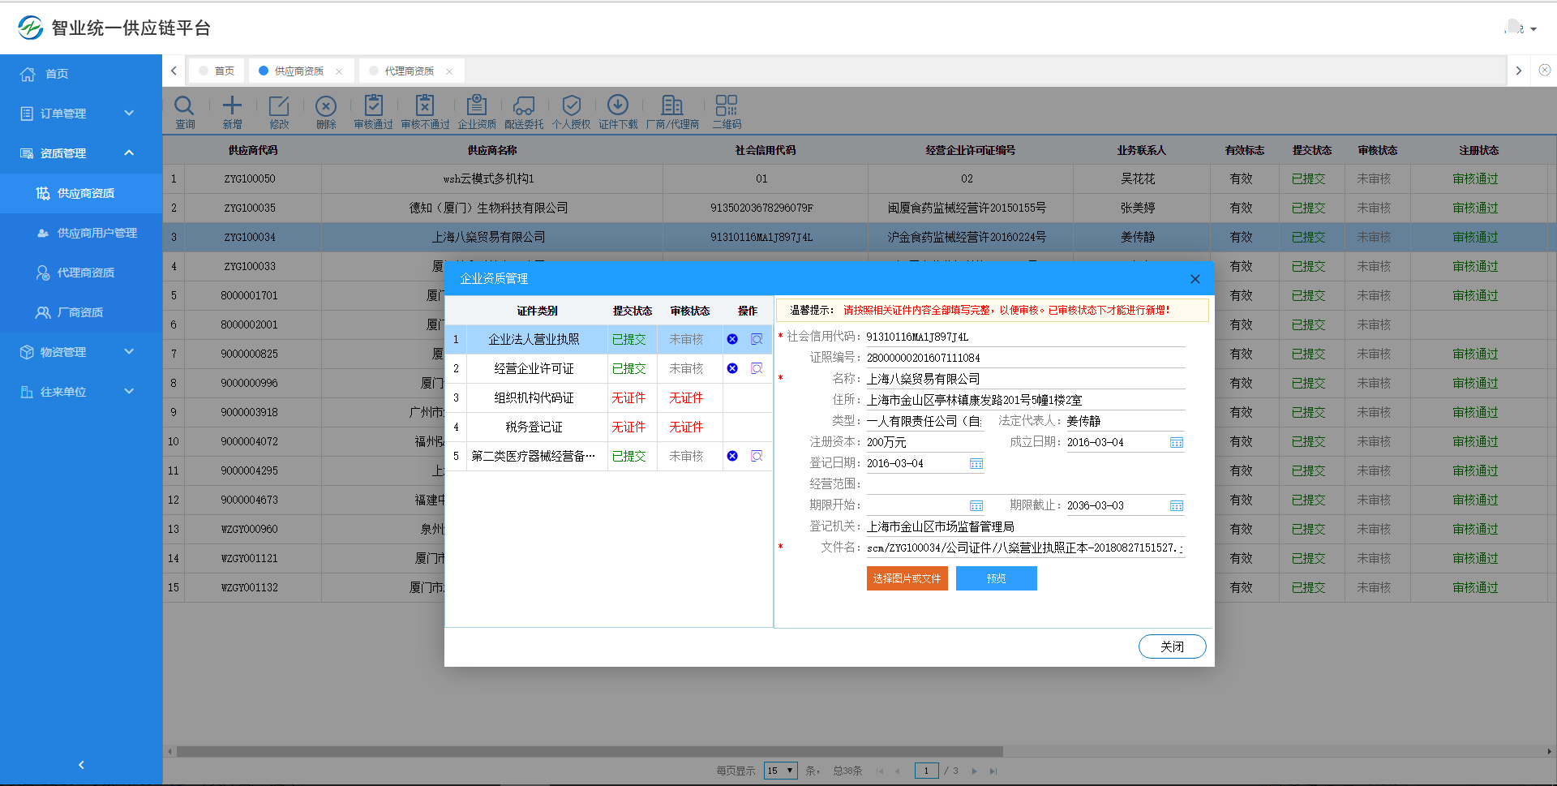
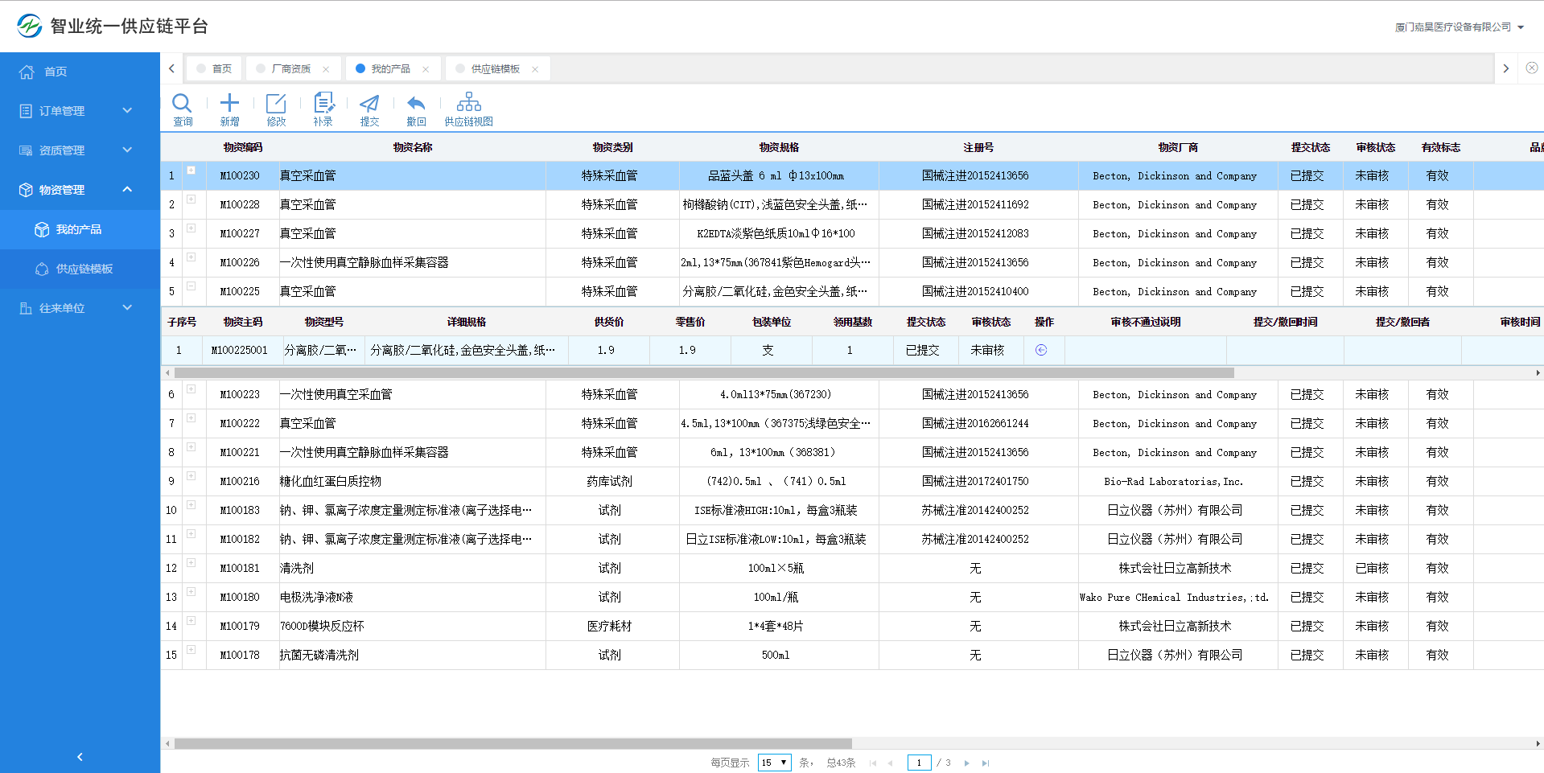
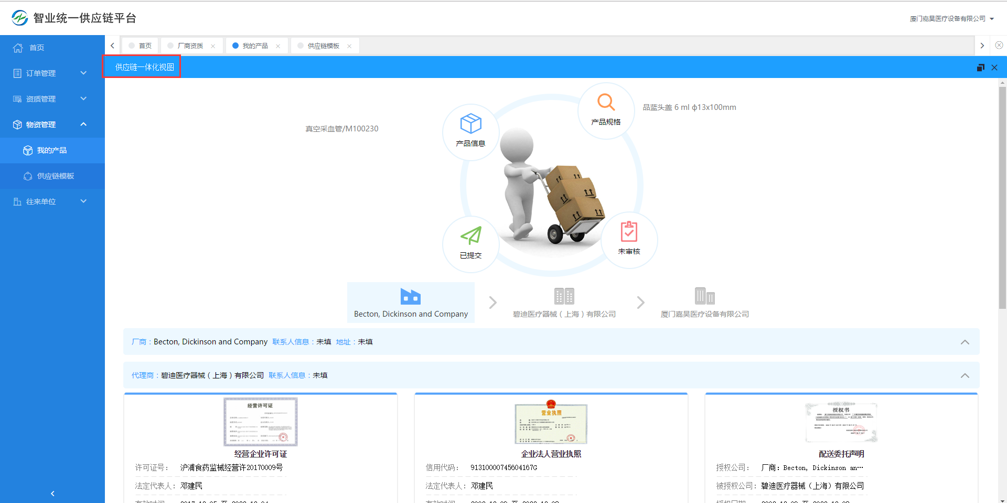
“供应商维护，医院审核”模式
往来单位管理
往来单位管理维护了医院对接往来的供应商信息，维护了医院与供应商的采购关系。医院可以对供应商提交的业务往来申请进行确认和驳回，同时可以对已建立往来关系的供应商解除关系，断开业务往来。
供应商准入
资质管理
物资管理
资质管理
供应商维护各类资质
供应商通过门户进行资质统一管理，包括厂家、供应商、代理商的基本资质信息维护，医院只需对供应商提供的资质进行准入审核即可。
供应链一体化视图
物资管理
供应商依据物资编码体系维护物资
医院维护院内物资类别以及物资字典，供应商依据医院提供的物资编码体系维护各自的物资产品，医院只需审核即可，减少了医院人工维护成本。

Slide 3
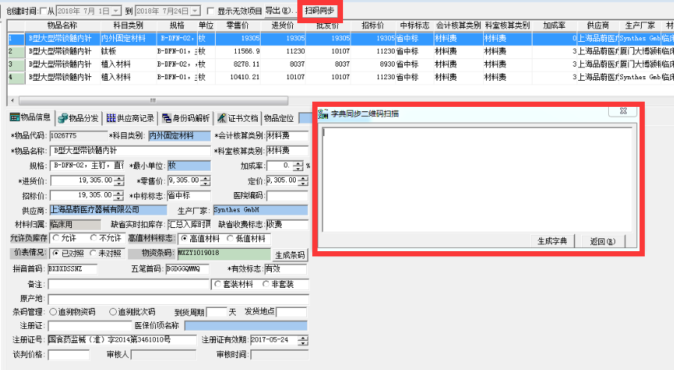
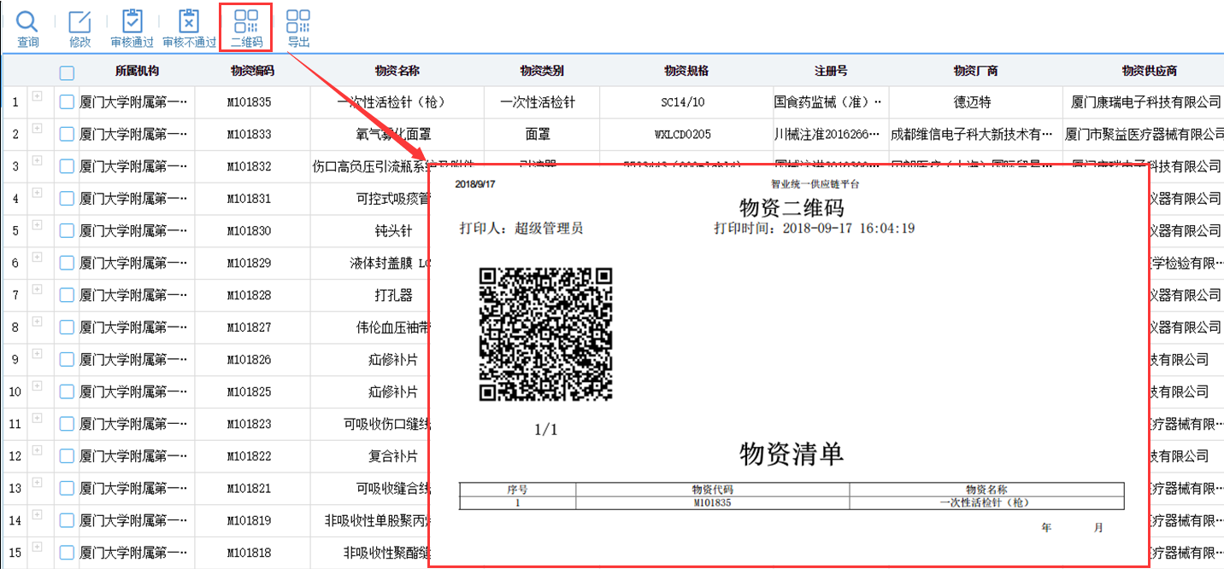
物资字典同步（院内耗材管理系统）
物资字典支持扫二维码导入院内耗材管理系统

Slide 4
订单管理（医疗机构）
备货申请主要针对高值耗材的采购，医院耗材管理系统将高值耗材采购单（或者生成采购信息二维码）生成采购订单进入采购流程。
医院耗材管理系统将通过审核的采购单（或者生成采购信息二维码）生成采购订单进入采购流程。
采购
申请
备货申请
订单管理
订单入库
对于内外网互通的医院来说，供应链平台与院内耗材管理系统进行对接，实现耗材直接入库，提高耗材入库效率。高值耗材提供扫码入库，实现高值耗材可追溯。
医院与供应商的采购业务实现实时协作，采购订单同步供应商的订单状态，方便医院实时掌握订单状态，提升医院采购效率。

